Slide 1
Возрасты нашей жизни
Обществознание 5 класс
Учитель: Падалко в.а.

Slide 2
План:
1.Человечество стареет
2.Этапы жизни человека
3.Возраст и социальные отношения

Slide 3
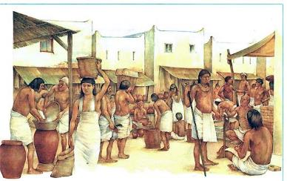
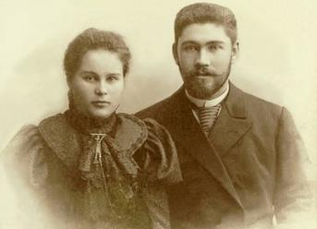
1.Человечество стареет
15 – 22 года 20-30 лет 50 лет

Slide 4
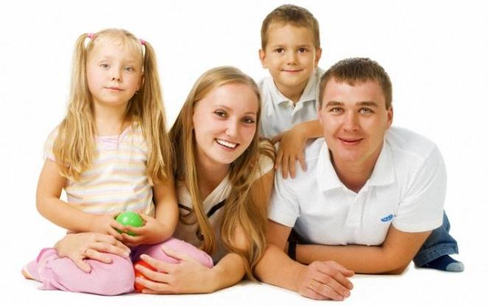
19 век 21 век

Slide 5
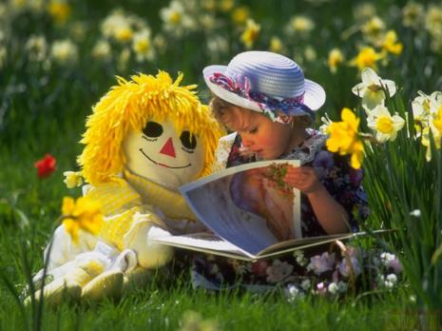
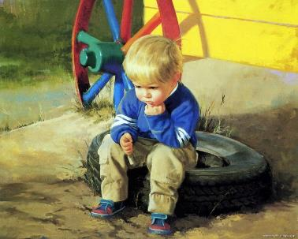
2.Этапы жизни человека Детство (до 11 – 12 лет)

Slide 6
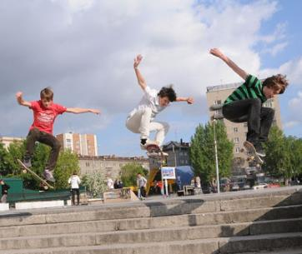
2.Этапы жизни человека Подростковый возраст(11 – 15 лет)

Slide 7
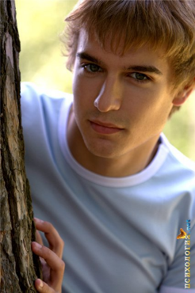
2.Этапы жизни человека Юность (15- 30 лет)

Slide 8
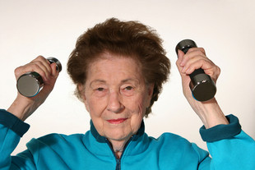
2.Этапы жизни человека Зрелость (30 – 60 лет)

Slide 9
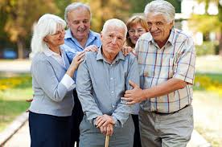
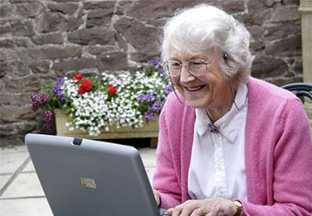
2.Этапы жизни человека Пожилой возраст (60 – 80 лет)

Slide 10
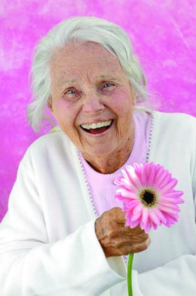
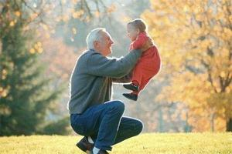
2.Этапы жизни человека Старость (от 8о лет и старше)

Slide 11
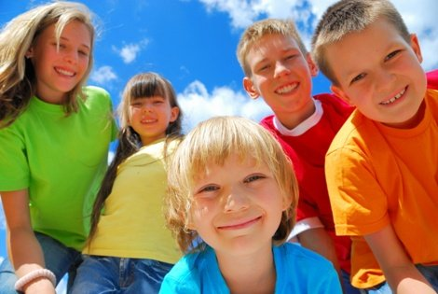
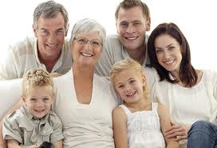
3.Возраст и социальные отношения
ПОКОЛЕНИЕ – ВСЕ ЛЮДИ ОДНОГО ВОЗРАСТА

Slide 12
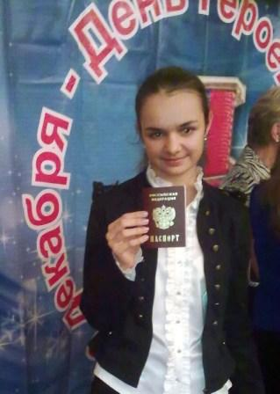
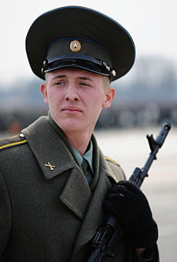
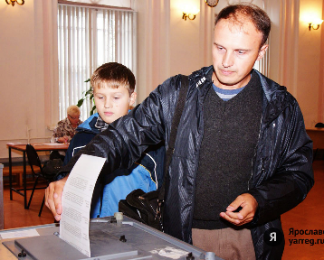
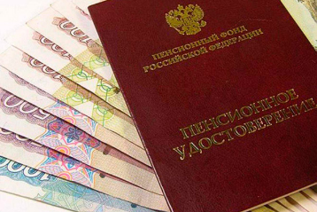
3.Возраст и социальные отношения
Возрастной статус – совокупность прав и обязанностей, характерных для того или иного возраста.

Slide 13
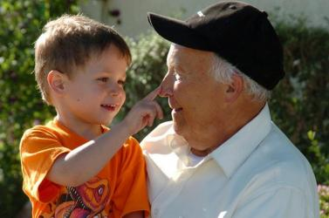
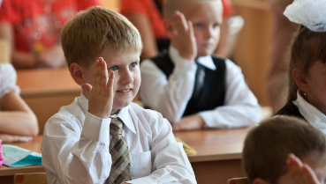
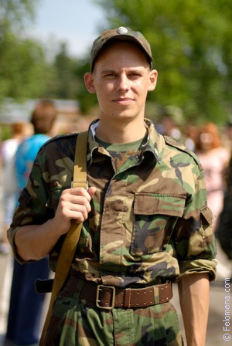
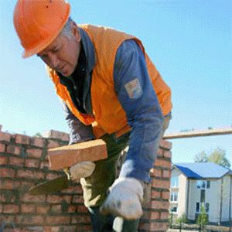
3.Возраст и социальные отношения
Возрастная роль – поведение человека в соответствии со своим возрастным статусом.

